Slide 1

Giáo dục công dân 9
Bài 1. Sống có lí tưởng
(Phần 2)

Slide 2


Ấn để đến trang sách

Slide 3



Slide 4

Ấn để đến trang sách

Slide 5




02
LÍ TƯỞNG SỐNG CỦA THANH NIÊN VIỆT NAM

Slide 6

Thảo luận nhóm đôi, đọc thông tin trong SGK tr.8-9 và trả lời câu hỏi:
a/ Dựa vào thông tin, em hãy xác định những nhiệm vụ của thanh niên Việt Nam trong công cuộc xây dựng và bảo vệ Tổ quốc.
b/ Em hãy nêu những việc thanh niên Việt Nam hiện nay cần phải làm để thực hiện các nhiệm vụ trên.

Slide 7
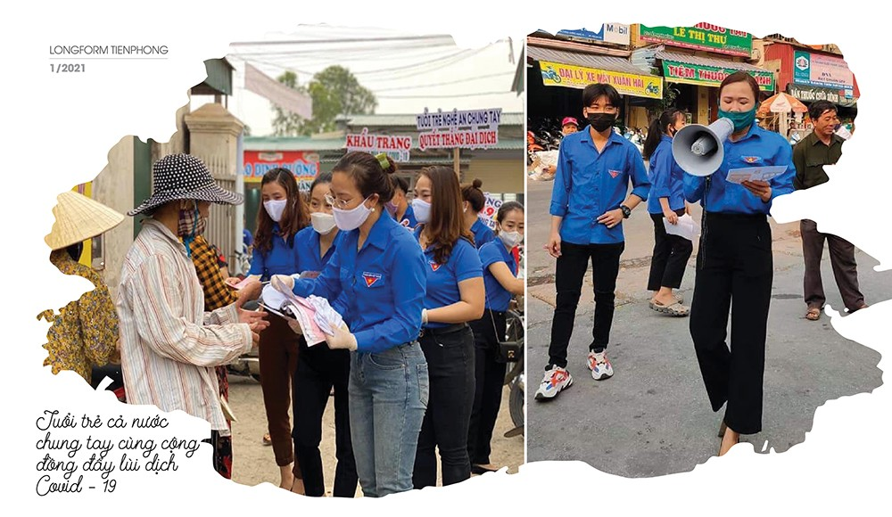
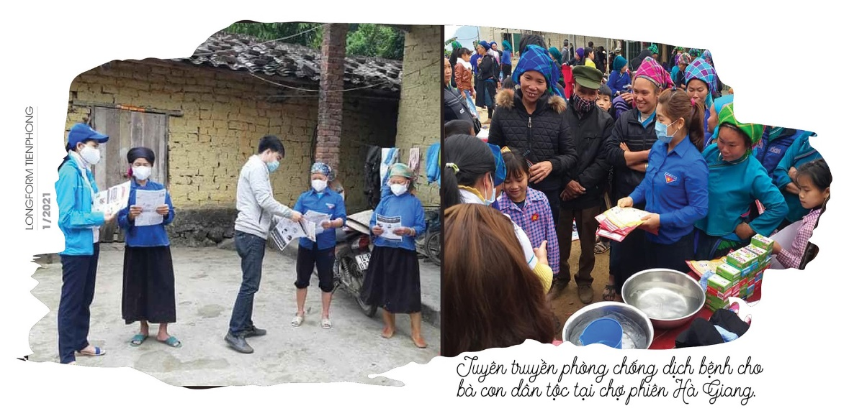
Những nhiệm vụ của thanh niên trong công cuộc xây dựng và bảo vệ Tổ quốc:
Khiêm tốn, đoàn kết, thực hành chủ nghĩa tập thể, thương yêu, giúp đỡ lẫn nhau, ra sức cần kiệm xây dựng nước nhà.
Nghiêm khắc chống chủ nghĩa cá nhân như: tự tư, tự lợi, tự kiêu, tự mãn, chỉ tham việc gì có danh tiếng,… Phải chống tham ô, lãng phí.
Cố gắng học hỏi để không ngừng nâng cao trình độ chính trị, văn hóa và kĩ thuật để phục vụ Tổ quốc, phục vụ nhân dân.

Slide 8

Những việc thanh niên Việt Nam hiện nay cần phải làm để thực hiện các nhiệm vụ trên:
Tích cực học tập, lao động, rèn luyện, tham gia các hoạt động xã hội, xây dựng và bảo vệ Tổ quốc.
Gương mẫu chấp hành và vận động mọi người thực hiện đường lối, chủ trương của Đảng, chính sách và pháp luật của Nhà nước.
Tham gia xây dựng, bảo vệ Đảng, chính quyền và các đoàn thể nhân dân.

Slide 9


Hãy kể những việc em và các bạn đã làm để thể hiện nhiệm vụ của thanh niên.

Slide 10
Những việc em và các bạn đã làm để thể hiện nhiệm vụ của thanh niên
Luôn tích cực học tập, rèn luyện sức khỏe.
Tích cực tham gia các hoạt động cộng đồng do nhà trường, địa phương tổ chức.
Nghiêm túc tuân thủ các quy định của pháp luật, chủ trương, chính sách của nhà nước.

Slide 11


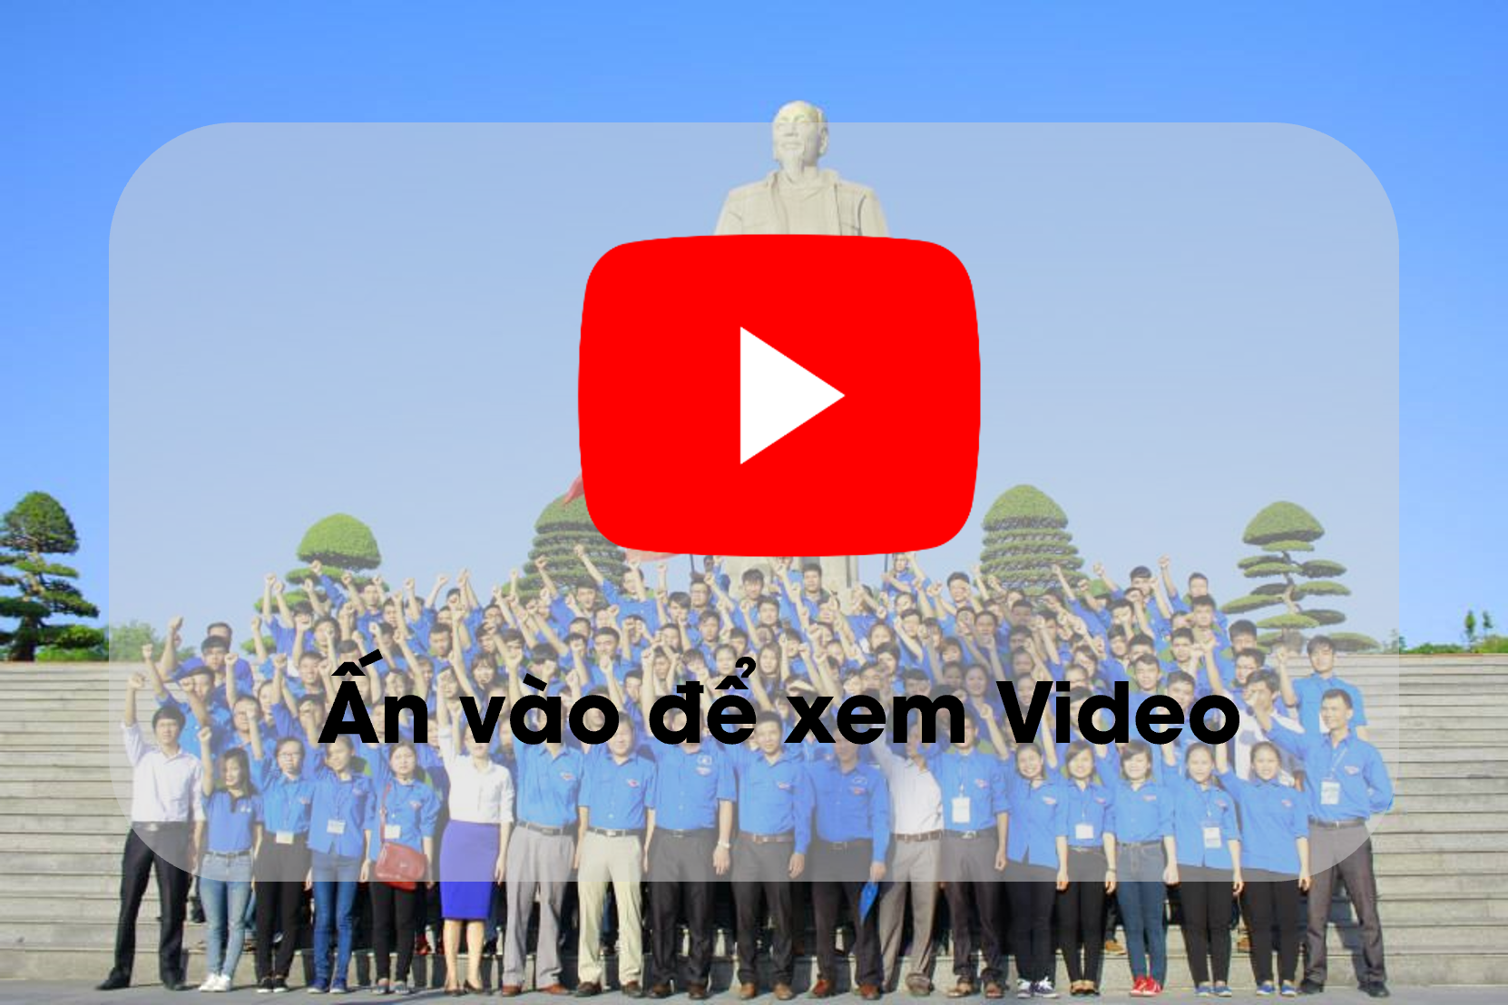
Lí tưởng sống của thanh niên Việt Nam ngày nay
Các em hãy xem video về lí tưởng sống của thanh niên xưa và nay.
Ngày xưa
Ngày nay

Slide 12
Lí tưởng sống của thanh niên Việt Nam ngày nay
Gương mẫu chấp hành và vận động mọi người thực hiện đường lối, chủ trương của Đảng, chính sách và pháp luật của Nhà nước.
Luôn luôn phấn đấu vì lí tưởng của Đảng và Bác Hồ.
Tích cực học tập, lao động, rèn luyện, tham gia các hoạt động xã hội, xây dựng và bảo vệ Tổ quốc.
Tham gia xây dựng, bảo vệ Đảng, chính quyền và các đoàn thể nhân dân.

Slide 13

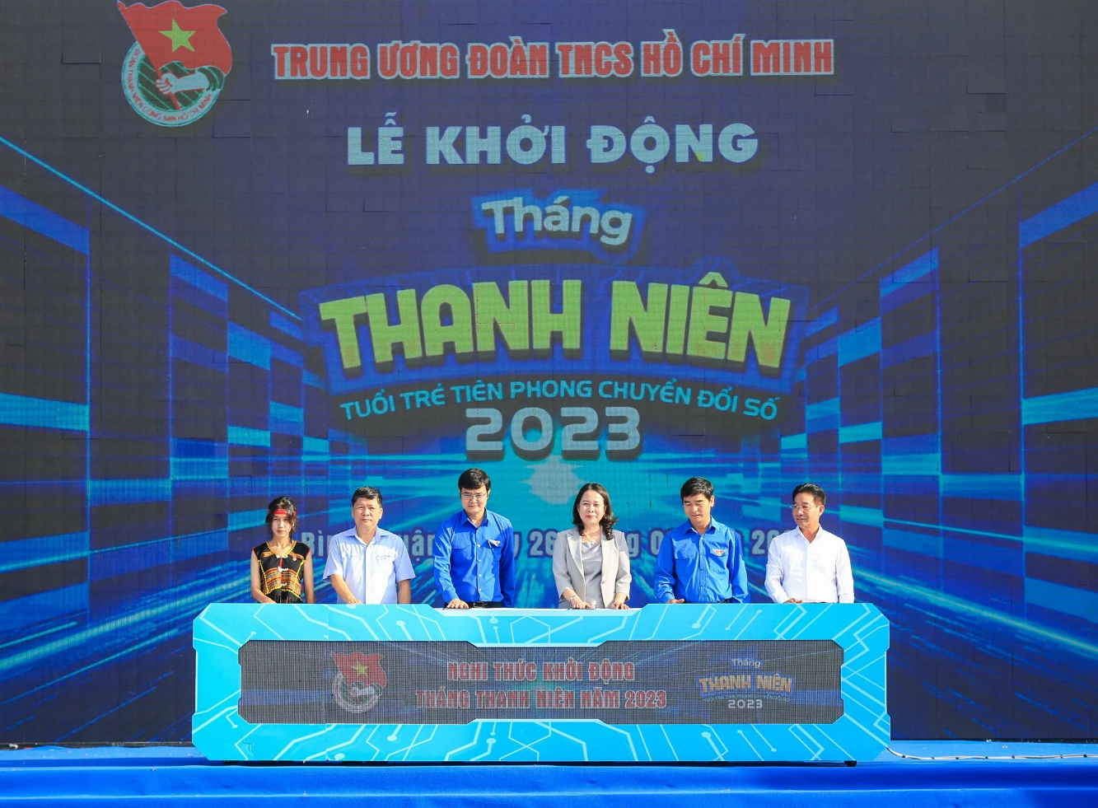
Hình ảnh về Lí tưởng sống của thanh niên Việt Nam
Thanh niên tham gia tình nguyện
Thanh niên tham gia chuyển đổi số

Slide 14
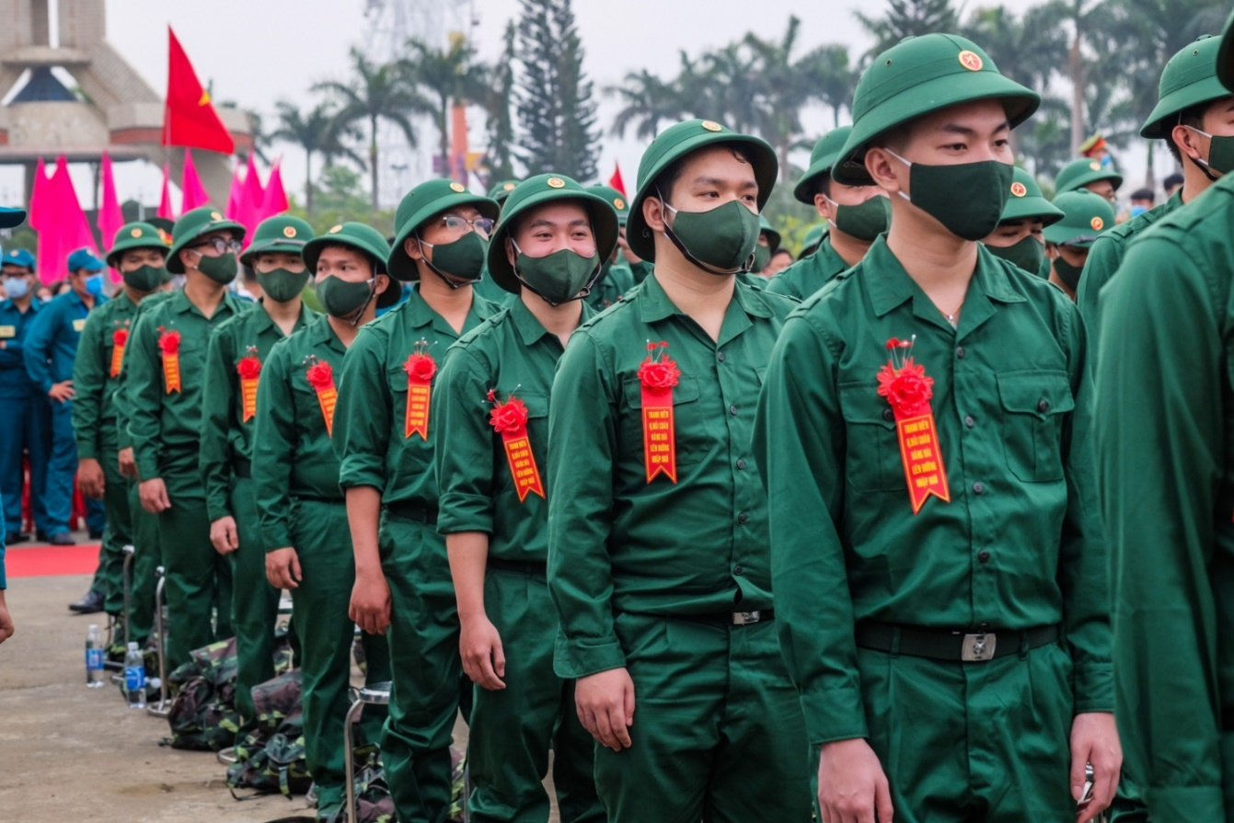
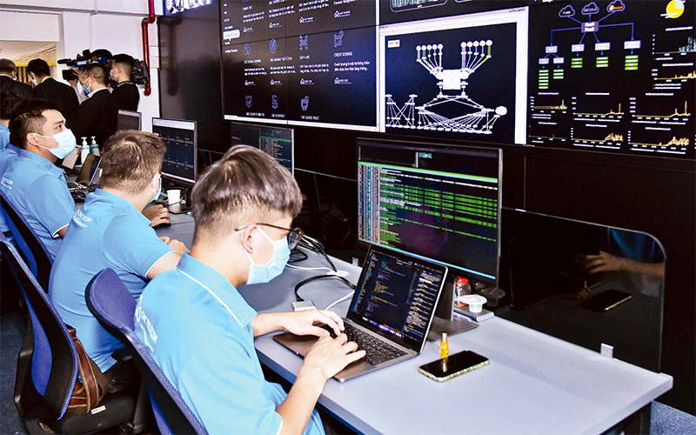
Hình ảnh về Lí tưởng sống của thanh niên Việt Nam
Thanh niên tham gia nghĩa vụ quân sự
Thanh niên thực hiện chiến lược phát triển công nghệ

Slide 15

Ấn để đến trang sách

Slide 16




Thuyết trình về lí tưởng sống của thanh niên và ý nghĩa của sống của thanh niên và ý nghĩa của sống
2
Nhiệm vụ: Em hãy dựa vào câu nói sau để thuyết trình về lí tưởng sống của thanh niên và ý nghĩa của sống có lí tưởng đối với thanh niên Việt Nam hiện nay.
Tuổi trẻ không có lí tưởng giống như buổi sáng không có Mặt Trời.
(Vissarion Belinsky)

Slide 17
Nội dung có trong bài thuyết trình
Giải thích và bàn luận về ý nghĩa câu nói
1
Phân tích, chứng minh
2
Đánh giá, mở rộng: Suy nghĩ của bản thân về ý kiến
3
Bài học rút ra cho bản thân
4

Slide 18
Định hướng được mục tiêu và mục đích sống.
Ý nghĩa của sống có lý tưởng đối với thanh niên Việt Nam hiện nay:
Phát triển bản thân không ngừng.
Đóng góp cho cộng đồng và xã hội thông qua các hoạt động thiện nguyện, bảo vệ môi trường, hay tham gia vào các phong trào xã hội.
Phát triển những phẩm chất đạo đức tốt đẹp, từ đó trở thành những công dân gương mẫu và có ích cho xã hội.

Slide 19
- Mặt trời: nguồn sáng và sự sống cho Trái Đất.
- Lý tưởng: nguồn động lực và hướng dẫn cho tuổi trẻ.
Giải thích câu danh ngôn “Tuổi trẻ không có lí tưởng giống như buổi sáng không có Mặt Trời”:
Thiếu lý tưởng, tuổi trẻ sẽ mất phương hướng, thiếu động lực và dễ dàng bị cám dỗ bởi những thứ tạm thời.
Mỗi người trẻ cần tìm cho mình một lý tưởng cao đẹp để theo đuổi, từ đó tạo ra một cuộc sống ý nghĩa, giá trị.

Slide 20
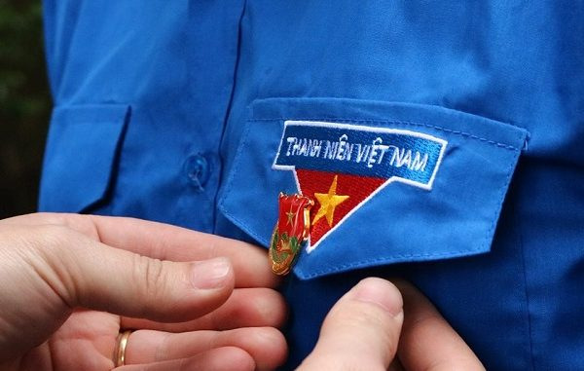
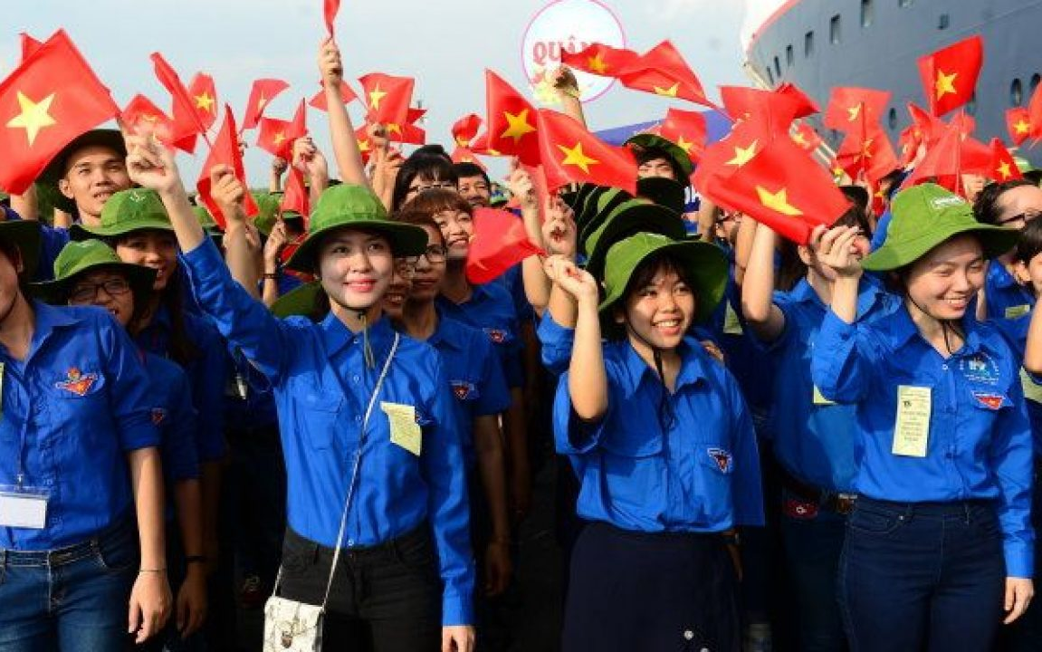
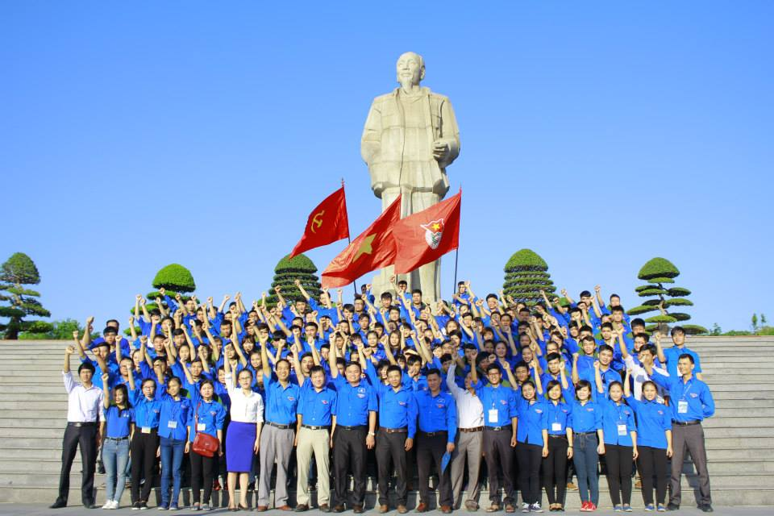

Slide 21

Kể một tấm gương tiêu biểu của thanh niên Việt Nam
3
Em hãy kể về một tấm gương tiêu biểu của thanh niên Việt Nam có đóng góp to lớn cho sự nghiệp công nghiệp hóa, hiện đại hóa đất nước và rút ra bài học cho bản thân.

Slide 22
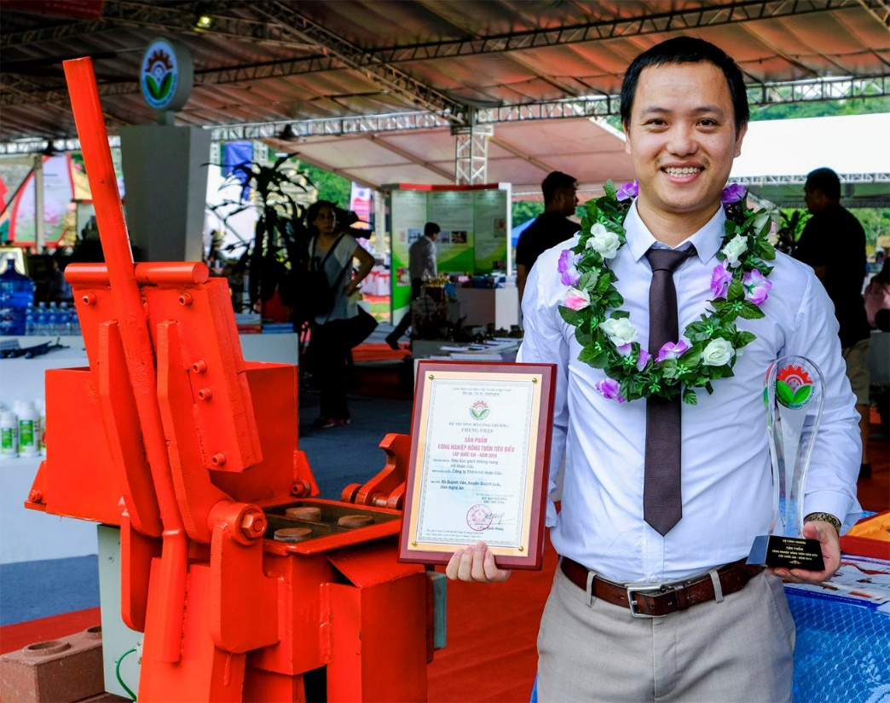
Anh Hồ Xuân Vinh
Là cánh chim đầu đàn trong phong trào khởi nghiệp đổi mới sáng tạo của tuổi trẻ Nghệ An khi đã có gần 30 sáng chế được Cục Sở hữu trí tuệ bảo hộ.

Slide 23
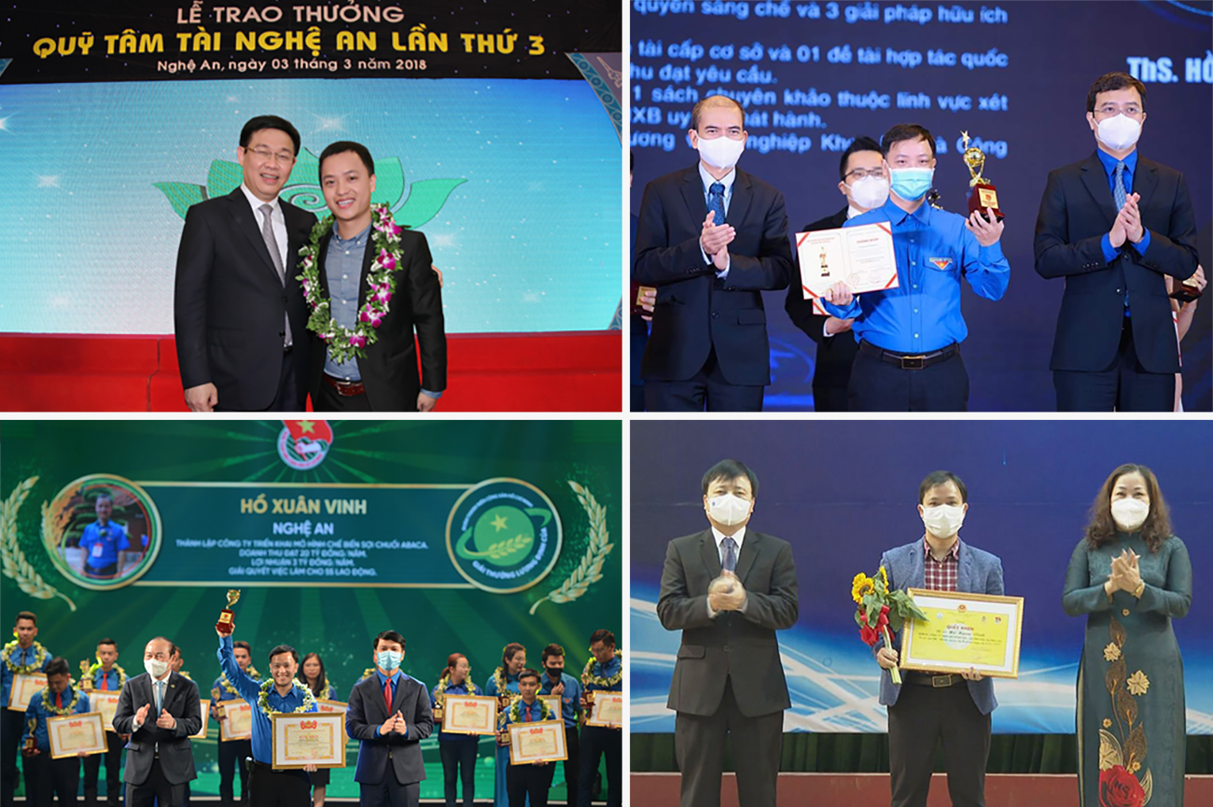
Với sáng kiến dây chuyền thiết bị sản xuất gạch không nung, anh Vinh đã chế tạo thành công máy ép gạch thế hệ thứ 9 với nhiều tính năng vượt trội, sản phẩm này hiện có mặt tại tất cả 63 tỉnh, thành trên cả nước và xuất khẩu đi 8 nước trên thế giới.

Slide 24
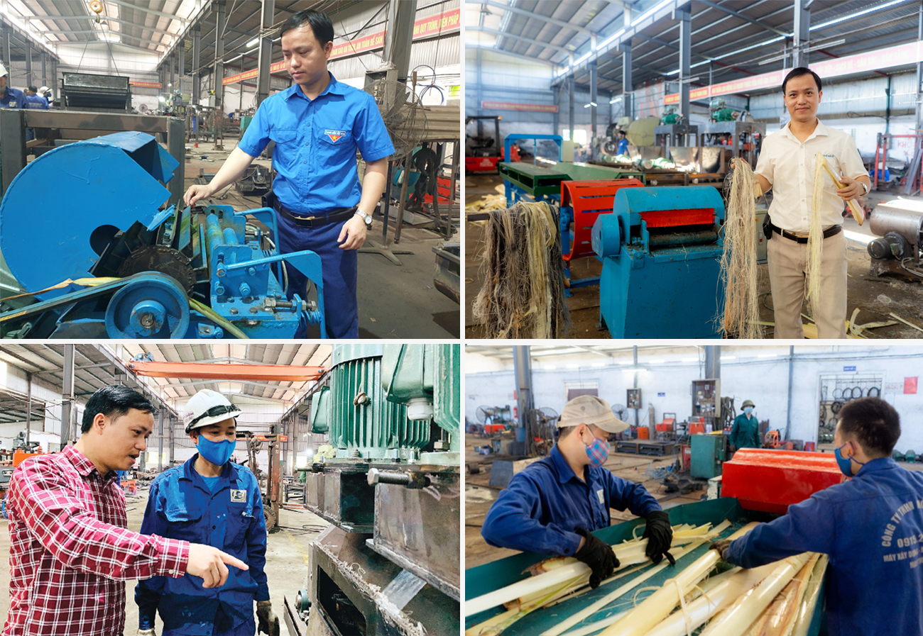
- Năm 2020, trước tác động của đại dịch COVID-19, anh đã tìm tòi các nguyên lý về máy trợ thở để tạo ra phiên bản nhỏ gọn, tiện lợi, chi phí thấp và dễ sử dụng.
- Anh đã tận dụng được phế phẩm nông nghiệp tạo ra nhiều sản phẩm hữu ích, mang lại giá trị, nguồn lợi kinh tế cho bà con nông dân.

Slide 25
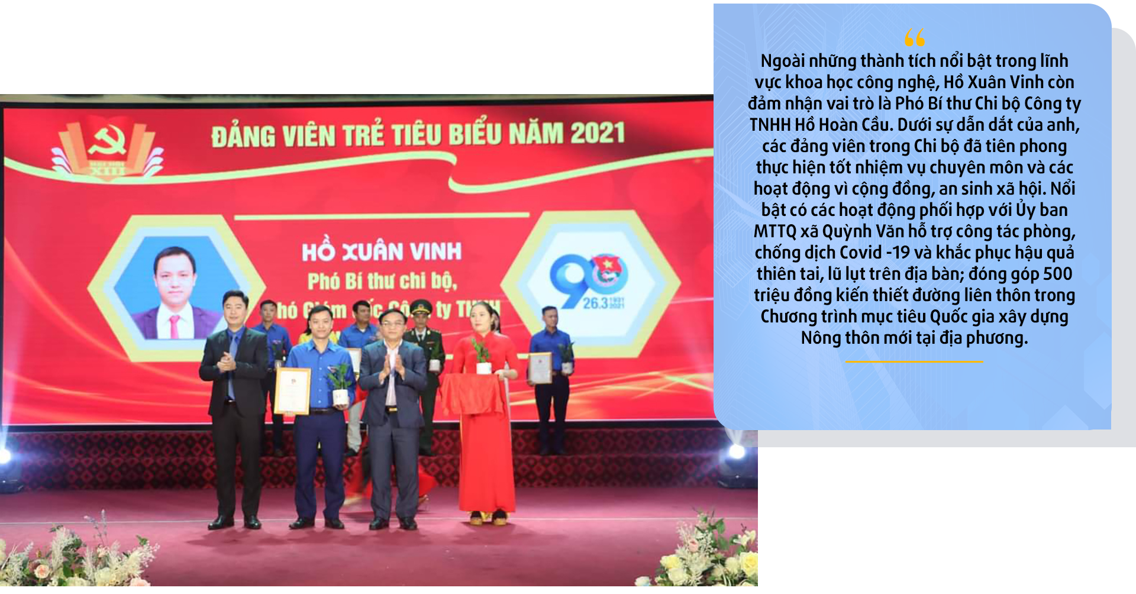

Slide 26

Em hãy xác định lí tưởng sống của mình và xây dựng kế hoạch học tập, rèn luyện bản thân.

Slide 27

Ấn để đến trang sách

Slide 28


Nhiệm vụ
Thực hiện kế hoạch về lí tưởng sống của bản thân
NHIỆM VỤ
Em hãy thực hiện kế hoạch học tập, rèn luyện bản thân đã xây dựng ở bài Luyện tập 4 và báo cáo kết quả thực hiện trước lớp.

Slide 29

GỢI Ý
Xác định được những lí tưởng của bản thân.
Liệt kê những việc cần làm để thực hiện lí tưởng của mình.
Lên kế hoạch thực hiện chi tiết, rèn luyện theo lí tưởng đó.
Chia sẻ kết quả mà em đạt được/ chưa đạt được theo kế hoạch.
Rút ra kinh nghiệm, bài học cho bản thân.

Slide 30









Slide 31

Hướng dẫn
Click vào bắt đầu để đến trò chơi.
Click vào các đáp án để hiện đáp án đúng/sai.
Bấm chuột trái để chuyển sang câu hỏi tiếp theo.
Bắt đầu

Slide 32



Câu 1. Theo em, sống có lí tưởng được hiểu là việc mỗi người:
A. biết theo đuổi sự giàu có và quyền lực.
B. thường đặt mục tiêu cá nhân lên trên hết.
C. phấn đấu để đạt được mục đích cao đẹp.
D. luôn tìm kiếm sự quan tâm từ người khác.

Slide 33
Câu 2. Biểu hiện nào dưới đây mô tả
đúng về người sống có lí tưởng?
A. Sống đúng chuẩn mực
xã hội mà không cần tới
niềm vui cá nhân.
B. Thực hiện mục tiêu cá
nhân và chỉ hành động động vì lợi ích của bản thân.
C. Đạt được sự cân bằng
giữ hạnh phúc cá nhân và đóng góp xã hội.
D. Hoàn thiện bản thân
bằng việc mong chờ sự hỗ trợ từ người khác.

Slide 34
Câu 3. Người sống có lí tưởng sẽ được xã hội công nhân và mọi người tôn vinh là nhận định thể hiện:
A. nội dung của sống
có lí tưởng.
B. ý nghĩa của sống có
lí tưởng.
C. vai trò của sống
có lí tưởng.
D. đặc điểm của sống
có lí tưởng.

Slide 35
Câu 4. Khi sống có lí tưởng, con người sẽ:
A. không phải đối mặt với những khó khăn.
B. tìm kiếm được mục tiêu trong cuộc sống.
C. kiến tạo ra được một thế giới hoàn hảo.
D. giảm thiểu được mọi áp lực từ xã hội.

Slide 36
Câu 5. Để thực hiện lí tưởng sống của thanh niên Việt Nam hiện nay, học sinh cần tránh hành động nào dưới đây?
A. Theo đuổi đam mê và thực hiện ước mơ của mình bằng mọi cách.
B. Tham gia vệ sinh môi trường và các hoạt động bảo vệ thiên nhiên.
C. Chủ động vận dụng những điều đã học vào thực tiễn cuộc sống.
D. Lập kế hoạch phấn đấu, rèn luyện bản thân vì ngày mai lập nghiệp.

Slide 37
Câu 6. Em có suy nghĩ gì về câu nói:
“Tuổi trẻ không có lí tưởng giống
như buổi sáng không có Mặt Trời.”?
A. Tuổi trẻ thì vẫn mãi cháy dù không có lí tưởng.
B. Lý tưởng là những điều tuyệt vời mà đôi khi ít người trẻ có được.
C. Tuổi trẻ thường non dại và dễ mắc sai lầm, thế nên cần có lí tưởng.
D. Lý tưởng giúp thanh niên sống có mục tiêu, chủ động trong cuộc sống hơn.

Slide 38
Câu 7. Em có quan điểm gì với ý kiến sau: “Những ai tích cực làm giàu đều là người sống có lí tưởng.”?
A. Đồng tình vì người giàu có ước mơ, hoài bão to lớn.
B. Không đồng tình vì không phải ai cũng có mong muốn làm giàu.
C. Không đồng tình vì một số người làm giàu quá dẫn đến tham lam và thiếu quan tâm đến giá trị xã hội.
D. Đồng tình vì tất cả người giàu đều mang lại lợi ích cho xã hội.

Slide 39
Câu 8. Câu thành ngữ nào sau đây nói về phẩm chất
của người có lí tưởng sống cao đẹp?
A. Dễ làm, khó bỏ.
B. Phận ai người ấy lo.
C. Thắng không kiêu,
bại không nản.
D. Nước đến chân mới nhảy.

Slide 40


Cảm ơn các bạn đã chọn vòng cổ cho tớ!

Slide 41

Ấn để đến trang sách

Slide 42



Ôn lại kiến thức đã được học trong bài ngày hôm nay.
Đọc và tìm hiểu trước nội dung Bài 2. Khoan dung.

Slide 43

Notes:
https://www.youtube.com/@hoc1biet10

Slide 44


